Slide 1
Changing Habits

Slide 2
Comía muchos dulces, una vez comí un pastel entero, ahora solamente como un pastel de vez en cuando.

Slide 3
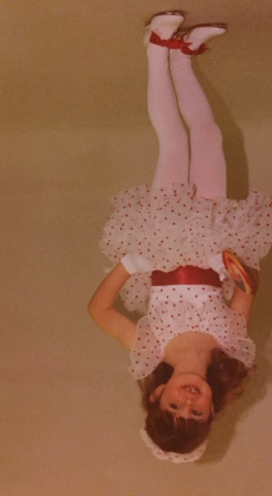
Bailaba todos los días, una vez bailé en el Nutcraker, ahora solamente bailo con Gracie.

Slide 4
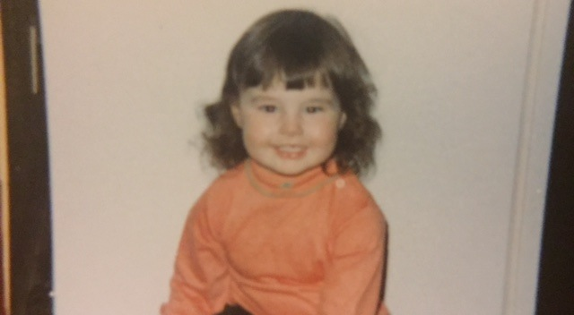

Slide 5
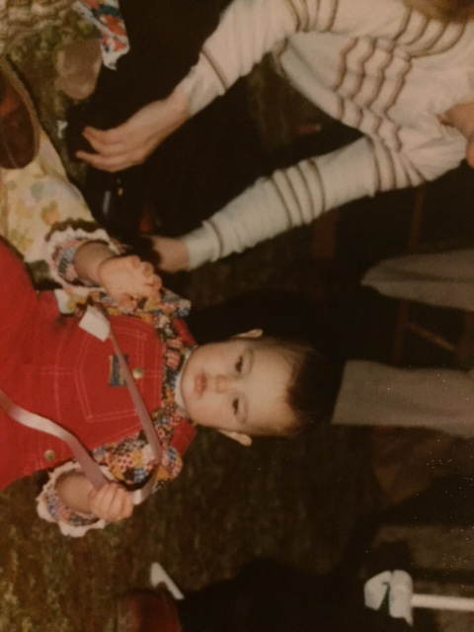

Slide 6
